Slide 1

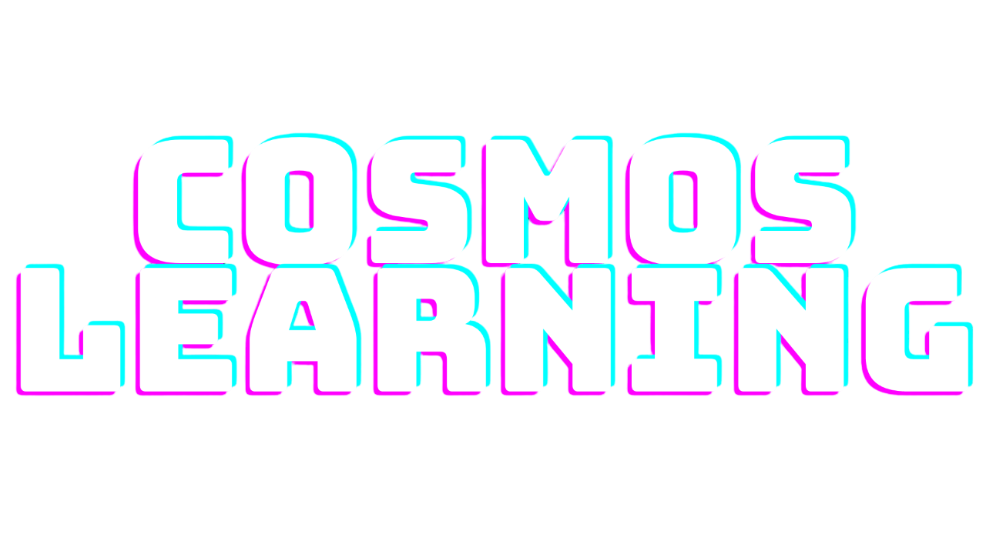
MVP- Produto mínimo viável

Slide 2

Visão do produto
Para alunos do ensino médio da rede pública da escola Bento de Abreu Sampaio Vidal, cujo modelo de ensino da matéria de matemática ainda segue o padrão, que pode ser desinteressante e muito pouco atrativo para os alunos, o Cosmos Learning é um jogo educativo que proporciona um ensino de matemática rico em entretenimento baseado na apresentação de uma história sobre um viajante espacial.
Diferentemente da maior parte dos jogos educacionais matemáticos existentes no mercado, que são desinteressantes e em sua maior parte, voltados ao público infantil, o “Cosmos Learning” é engajante, divertido e voltado para alunos de 12 a 17 anos .

Slide 3
É / NÃO É - FAZ / NÃO FAZ
É
NÃO É
Um jogo matemático
Rico em história
Intuitivo
Um jogo com finais alternativos
Um site
Um app
FAZ
NÃO FAZ
Múltiplas alternativas
Pontuação baseada na resposta
Alterações na história baseado nos pontos
Controle livre de personagem
Salvar progresso

Slide 4
Objetivos
Ensinar matemática de maneira divertida.
Promover uma competição saudável entre os alunos
Estimular o raciocínio lógico

Slide 5

Personas
NOME:
Elaine Alcantara
PERFIL
17 anos
Estudante finalizando o ensino médio
Solteira
Mora em Marília/SP
COMPORTAMENTO
NECESSIDADES
Gosta de estudar
Tem muitos amigos
Adora jogos
Obter conhecimento durante seu tempo de descanso
Conseguir temas para conversar com seus amigos

Slide 6

Personas
NOME:
Juliano Ferreira
PERFIL
15 anos
Estudante do ensino médio
Solteiro
Mora em Marília/SP
COMPORTAMENTO
NECESSIDADES
Gosta de jogar
Não tem muitos amigos
Não é bom em matemática
Não ficar entediado facilmente com o jogo
Receber estímulos do jogo para se sentir motivado a jogar
Encorajamento para estudar em momentos livres

Slide 7

Personas
NOME:
Gabriel Silva
PERFIL
12 anos
Estudante do ensino fundamental
Solteiro
Mora em Marília/SP
COMPORTAMENTO
NECESSIDADES
Déficit de atenção
Tem pouco amigos
Sempre busca formas diferentes de se entreter
Se entreter
Conseguir estudar de forma alternativa
Compreender lógica por trás das operações

Slide 8

Personas x Objetivos
Ensinar matemática de maneira divertida.
Estimular o raciocínio lógico
Promover uma competição saudável entre os alunos
criação de roteiro
OBJETIVOS
Gabriel
criação do sistema de pontos
criação perguntas matemáticas
criação de imagens
gerar histórias alternativas
inserir imagens
criação de fases
Elaine
criação do sistema de múltipla escolha
criação ela de introdução
Juliano
PERSONAS

Slide 9

Entendimento de negócios X Certeza técnica
Negócio
Inserir imagens
Tela de introdução
Programar um sistema de múltipla escolha
ENTENDO
MUITO
Revisão
Criação do roteiro
Programar sistema de pontuação
Criação de tela de introdução
elaborar questões matemáticas
Criação de fases
ENTENDO
Gerar histórias alternativas
NÃO
ENTENDO
Técnico
BAIXO MÉDIO ALTO

Slide 10
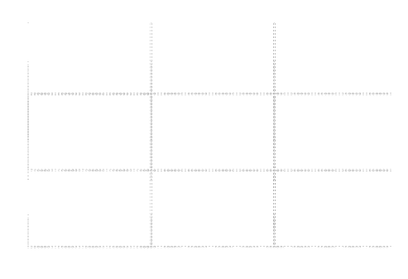
Nível de esforço X Valor de negócio
Esforço
Revisão
Aplicação do conhecimento em atividades do dia a dia
Sistemas de múltiplas escolhas
E
Fazer com que o jogo seja divertido
EE
Tela inicial
Criar várias fases
Colocar imagens
Sistema de pontuação
Histórias alternativas
EEE
$ $$ $$$
Valor de negócio

Slide 11
Jornadas
7:00 - Acorda
7:30 - Vai para a escola
12:30 - Saí da escola
13:00 - Almoça
13:30 - 15:00 - Faz tarefas da escola
15:00 - 18:00 - Tempo livre - Uso do Aplicativo
18:00 - janta
18:30 - tomar banho
19:00 - 21:00 - Tempo livre - Uso do Aplicativo
21:00 - Dormir
Gabriel

Slide 12
Jornadas
7:00 - Acorda
7:30 - Toma banho
8:00 - Faz tarefas
10:00 - 12:00 - Tempo livre - Uso do Aplicativo
12:00 - Almoço
12:30 - 18:30 - Escola
19:00 - janta
19:30 - 21:00 - Tempo livre - Uso do Aplicativo
21:00 - Dormir
Elaine

Slide 13
Jornadas
7:00 - Acorda
7:30 - Vai para a escola
12:30 - Saí da escola
13:00 - Almoça
13:30 - 15:00 - Faz tarefas da escola
15:00 - 18:00 - Tempo livre - Uso do Aplicativo
18:00 - janta
18:30 - tomar banho
19:00 - 21:00 - Tempo livre - Uso do Aplicativo
21:00 - Dormir
Juliano

Slide 14
Ondas
elaborar questões matemáticas
criação do roteiro
Gerar histórias alternativas
1° Onda -
2° Onda -
3° Onda -
4° Onda -
Criação da tela de introdução
Criação de imagens
criação do sistemas de múltipla escolha
Inserir imagens
criação do sistema de pontos
criação de fases
Revisão

